Slide 1
5.2
AI AGENT 全栈工程师训练营
5-2 · Subagent 任务委托与聚合
Multi-Agent、Skill 与 Agent Eval
AEP
Agent Engineering Platform · v1.3 · 审计 9.4/10 · 125 测试
AI Agent 训练营 · 教研室

Slide 2
本章目录
8 个知识模块 · 含实测数据图表与代码走查
01
讲次 5-1 · Multi-Agent 模式与边界
05
讲次 5-5 · Trace Analysis 与平台集成
02
讲次 5-2 · Subagent 任务委托与聚合
06
本章小结
03
讲次 5-3 · Skill 系统
07
Lab5 验收清单
04
讲次 5-4 · Agent Eval:核心护城河
08
下一章预告
教研室内部课件 · 讲次 02 · 5-2 · Subagent 任务委
第5章 · 2/26

Slide 3
讲次 5-2 · Subagent 任务委托与聚合
LECTURE 01 / 01
教研室内部课件 · 讲次 02 · 5-2 · Subagent 任务委

Slide 4
委托八要素总览
第5章
任务目标/输入上下文/可调用工具
1
权限边界/预期输出/输出格式
2
超时限制/评价标准
3
▶ 缺一项就是糊涂账
教研室内部课件 · 讲次 02 · 5-2 · Subagent 任务委
第5章 · 4/26

Slide 5
Worker 隔离三卡
01
上下文
02
工具
03
预算
只看本任务裁剪集
白名单 subset
Token+时长双上限
教研室内部课件 · 讲次 02 · 5-2 · Subagent 任务委
第5章 · 5/26

Slide 6
委托下发流->明确八要素->裁剪上下文->分配工具白名单->下发(带超时)->并行执行->回收结果
1
note=默认只读:写操作单独授权
教研室内部课件 · 讲次 02 · 5-2 · Subagent 任务委
第5章 · 6/26

Slide 7
委托输出格式对比,格式,优点,缺点;JSON,程序化聚合最稳,人读性差;Markdown,人读友好,解析脆弱;字段+MD 正文,两全其美,Schema 稍复杂
hl=3
教研室内部课件 · 讲次 02 · 5-2 · Subagent 任务委
第5章 · 7/26

Slide 8
委托八要素卡片
01
任务目标
02
输入上下文
03
可调用工具
04
权限边界
一句话说清
可见范围
白名单
默认只读
05
预期输出
06
输出格式
07
超时限制
08
评价标准
结论+证据
统一 Schema
预算硬闸
完成定义
教研室内部课件 · 讲次 02 · 5-2 · Subagent 任务委
第5章 · 8/26

Slide 9
要素详解:目标与上下文
第5章
目标:解决什么问题,一句话
1
上下文:能看到哪些代码/文档
2
上下文给多给少都影响质量
3
▶ 平台 SubagentTask.goal/aspect
教研室内部课件 · 讲次 02 · 5-2 · Subagent 任务委
第5章 · 9/26

Slide 10
要素详解:工具与权限
第5章
allowed_tools:白名单式分配
1
permission:默认只读
2
写操作必须单独授权
3
▶ 平台 permission 字段已落地
教研室内部课件 · 讲次 02 · 5-2 · Subagent 任务委
第5章 · 10/26

Slide 11
要素详解:输出与格式
第5章
预期输出:结论/证据/风险等级
1
输出格式:JSON/Markdown 统一
2
便于主 Agent 程序化聚合
3
▶ 格式不统一=聚合地狱
教研室内部课件 · 讲次 02 · 5-2 · Subagent 任务委
第5章 · 11/26

Slide 12
要素详解:超时与评价
第5章
超时:防无限执行烧成本
1
评价标准:什么算完成/高质量
2
评价标准进 Skill 质量栏
3
教研室内部课件 · 讲次 02 · 5-2 · Subagent 任务委
第5章 · 12/26

Slide 13
Result Aggregation:合并
第5章
各 Agent 发现统一整理
1
证据合并且引用保留
2
去重:相同问题合并来源
3
教研室内部课件 · 讲次 02 · 5-2 · Subagent 任务委
第5章 · 13/26

Slide 14
聚合复核时序
主控
证据池
报告
1. 收集各 Worker 结果
去重+按严重度排序
3. 无证据结论剔除
4. 终稿+引用保留
教研室内部课件 · 讲次 02 · 5-2 · Subagent 任务委
第5章 · 14/26

Slide 15
Result Aggregation:排序与汇总
第5章
按严重度/影响面/优先级排序
1
分散信息 → 可执行建议
2
主 Agent 复核:漏目标?无证据?
3
▶ 复核是聚合的最后一关
教研室内部课件 · 讲次 02 · 5-2 · Subagent 任务委
第5章 · 15/26

Slide 16
冲突识别与仲裁
第5章
同一判断面(aspect)结论不一致
1
平台:aspect 字段显式声明
2
仲裁:证据数量多者胜
3
▶ 不同 aspect 差异不算冲突
教研室内部课件 · 讲次 02 · 5-2 · Subagent 任务委
第5章 · 16/26

Slide 17
仲裁实测输出
terminal — 平台实测
$ report = await sup.run(争议任务, tasks, workers)
Conflict(field='verdict', conclusions=['结论甲','结论乙'])
arbitrated_verdict='结论乙' # 证据×3>×1
# 同 aspect 才冲突:误报为零
教研室内部课件 · 讲次 02 · 5-2 · Subagent 任务委
第5章 · 17/26

Slide 18
应用:跨仓库影响分析
第5章
每仓库一个 Worker 平行扫
1
聚合:变更清单+风险分级
2
冲突:两仓结论矛盾→仲裁
3
教研室内部课件 · 讲次 02 · 5-2 · Subagent 任务委
第5章 · 18/26

Slide 19
应用:报告工厂
第5章
资料组/数据组/写作组
1
各自产出结构化片段
2
Report Agent 组装终稿
3
教研室内部课件 · 讲次 02 · 5-2 · Subagent 任务委
第5章 · 19/26

Slide 20
踩坑:格式漂移
第5章
Worker 返回字段名各不相同
1
聚合代码 if-else 满天飞
2
治理:输出 Schema 强约束
3
▶ 平台 WorkerResult 统一结构
教研室内部课件 · 讲次 02 · 5-2 · Subagent 任务委
第5章 · 20/26

Slide 21
踩坑:超时 Worker 的僵尸结果
第5章
超时后部分结果到达
1
聚合误用半成品
2
平台:超时统一 error 标记
3
▶ 宁可缺,不可错
教研室内部课件 · 讲次 02 · 5-2 · Subagent 任务委
第5章 · 21/26

Slide 22
优化:委托模板化
第5章
常见子任务做成委托模板
1
八要素预填七项
2
▶ 第5章 Skill 的近亲
教研室内部课件 · 讲次 02 · 5-2 · Subagent 任务委
第5章 · 22/26

Slide 23
优化:证据链标准化
第5章
evidence 统一:来源+位置+摘要
1
聚合后全程可溯源
2
▶ 与 RAG Citation 同一哲学
教研室内部课件 · 讲次 02 · 5-2 · Subagent 任务委
第5章 · 23/26

Slide 24
5-2 自测
第5章
教研室内部课件 · 讲次 02 · 5-2 · Subagent 任务委
第5章 · 24/26

Slide 25
自测 · 委托与聚合
Q1
八要素里最容易被忽略的两项?
Q2
为什么默认只读?
Q3
aspect 字段解决什么问题?
Q4
超时 Worker 的结果怎么处理?
教研室内部课件 · 讲次 02 · 5-2 · Subagent 任务委
第5章 · 25/26

Slide 26
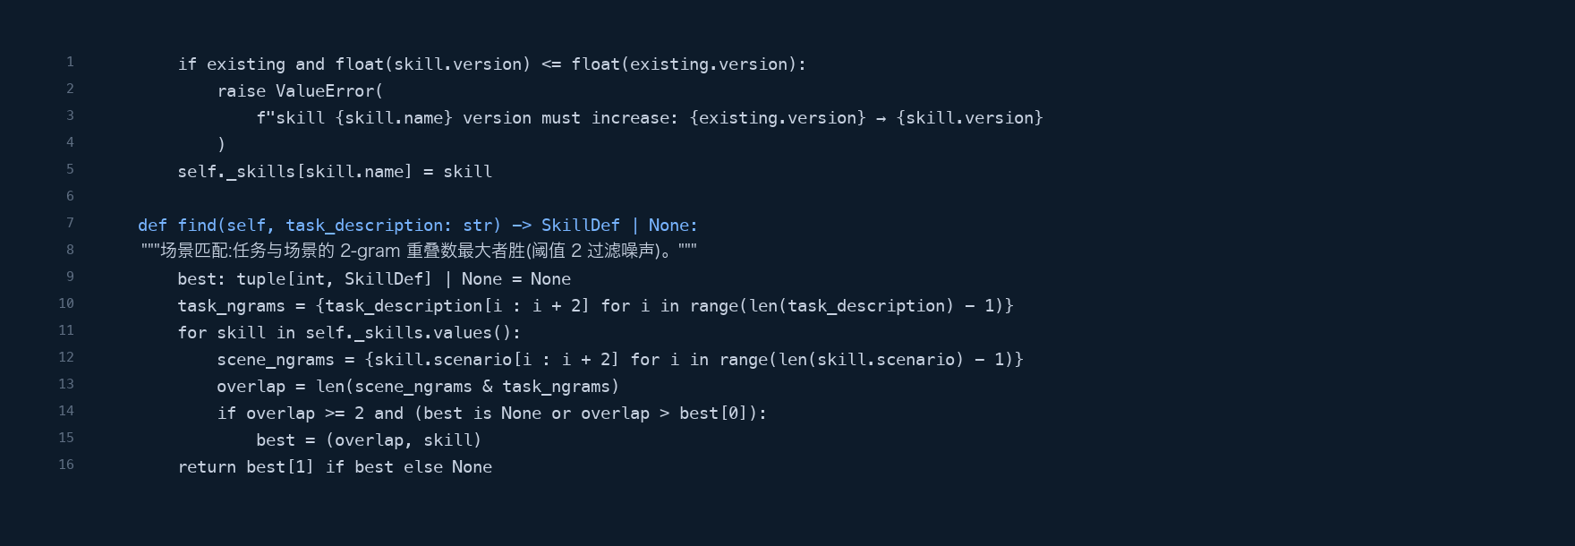
Skill · src/agent_platform/multi_agent/skill.py:24-56
教研室内部课件 · 讲次 02 · 5-2 · Subagent 任务委
第5章 · 26/26

